Slide 1
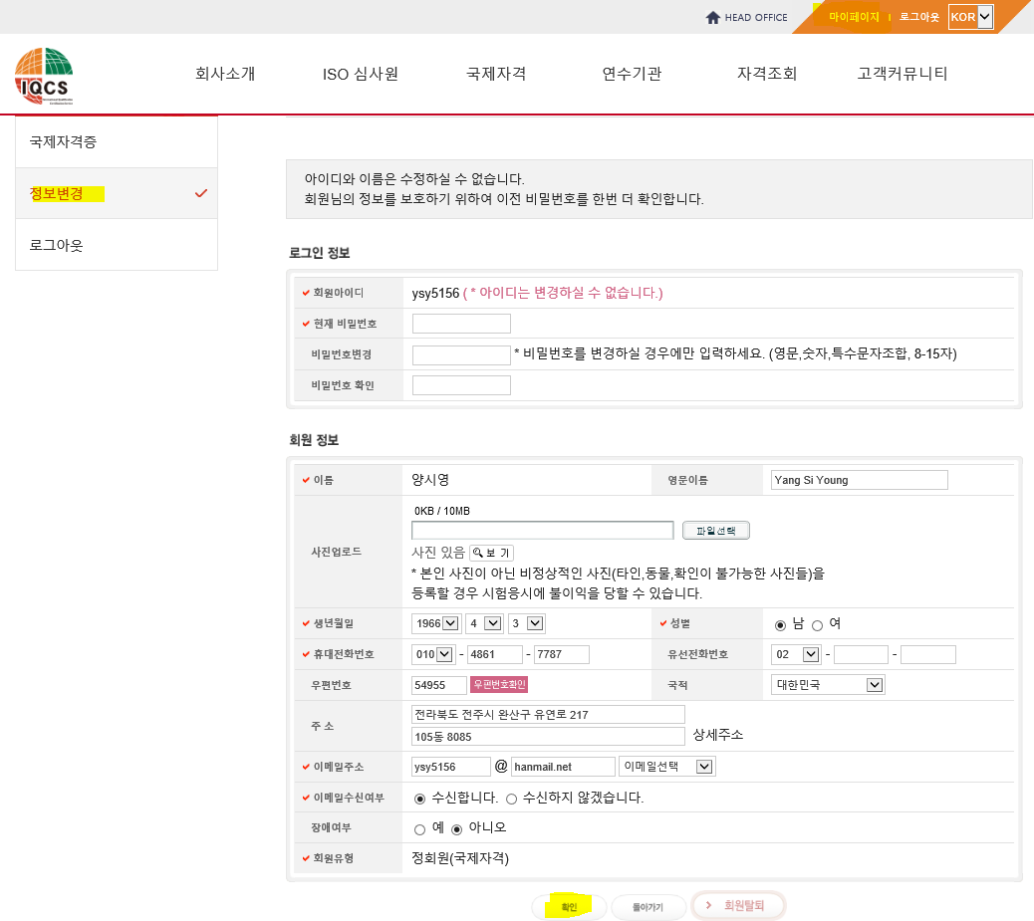
①
국제 자격갱신 절차
④
②
홈페이지 로그인하고
① 마이페이지를 클릭합니다.
② 정보변경 화면이 나오면 회원정보 중
변경사항이나 추가 등록해야 할 내용이
있으실 경우 보완해 주십시오.
특히, 자격카드 등 우편물을 받으실 수
있는 정확한 주소를 수정해 주십시오.
③ 수정을 마치고 난 후 확인을 클릭하여
다음단계 국제자격증으로 이동합니다.
④ 수정사항이 없으면 바로 “국제자격증”을
클릭하여 다음 단계로 이동합니다.
홍길동
0000
0000
1234
hyasg
③

Slide 2
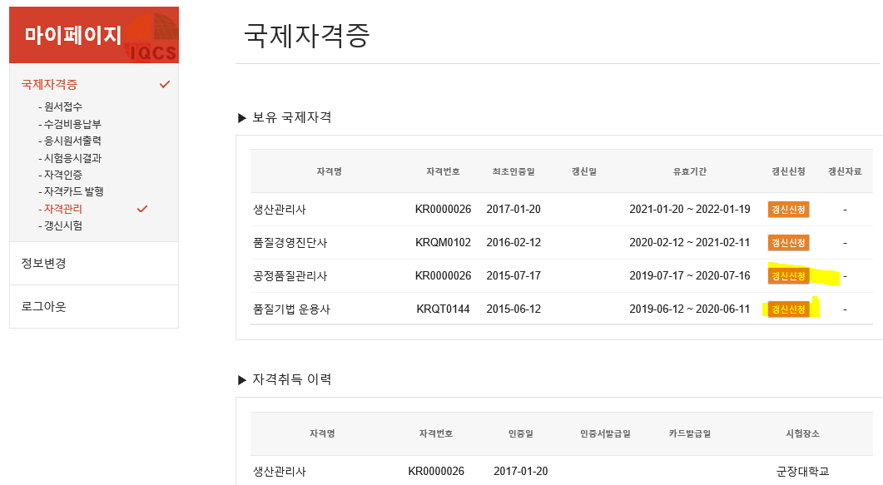
홈페이지 로그인 > 마이페이지 > 국제자격증
① 자격관리를 클릭합니다.
② ▶보유국제자격에서 갱신해야 할 자격의
“갱신신청” 버튼을 클릭하여 다음 단계로
이동합니다.
①
KR0000000
KR0000000
KR0000000
KR0000000
②
KR0000000

Slide 3
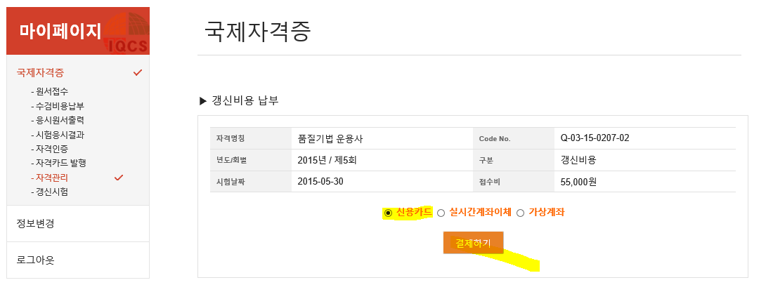
①
②
홈페이지 로그인 > 마이페이지 > 국제자격증 > 자격관리
① ▶갱신비용 납부 화면으로 이동하면 신용카드, 실시간계좌이체 등 옵션을 선택하고
② “결제하기” 버튼을 클릭하여 다음 단계로 이동합니다.

Slide 4
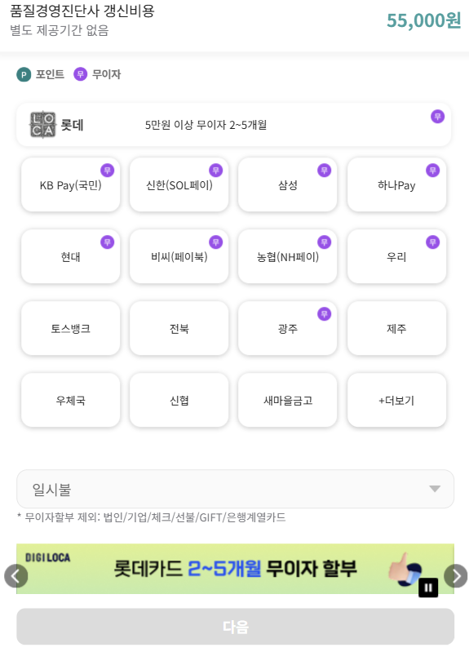
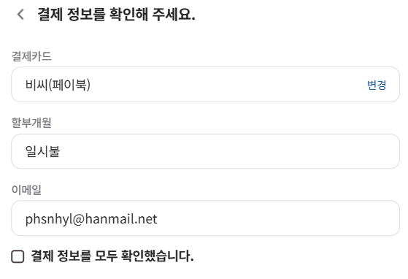
①
②
⑤
결제 시스템 화면이 나오면
① 갱신 하고자 하는 자격명을 확인하고
② 입금은행, 카드사 등을 선택합니다.
③ 결제 약관에 동의
④ 현금영수증(또는 지출 증빙)을 선택하여
휴대전화번호 또는 사업자등록번호를 입력
⑤ 결제정보를 확인하고 체크해 줍니다.
⑥ 마지막으로 결제하기를 클릭하여
결제 절차에 따라 결제를 마칩니다.
③
④

Slide 5
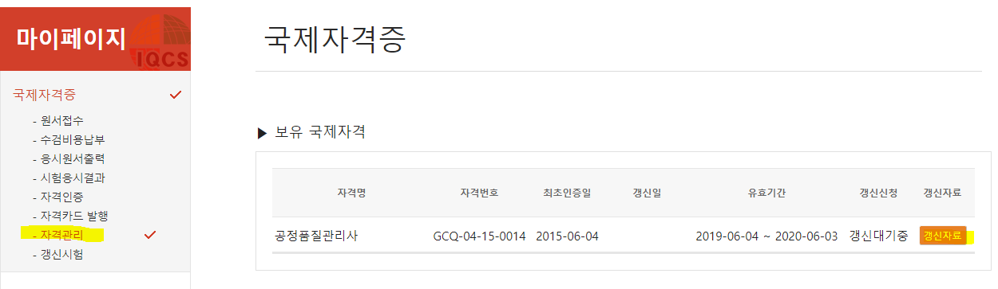
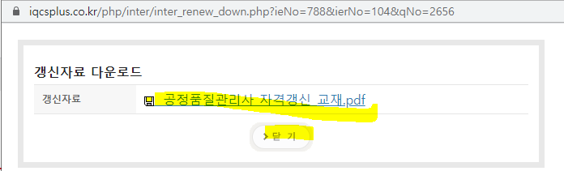
①
②
③
홈페이지 로그인 > 마이페이지 > 국제자격증 > 자격관리
① ▶보유국제자격을 선택하고
② “갱신자료” 버튼을 클릭하여 팝업되는 창에서
③ “자격갱신 교재”를 클릭하여 다운받고 내용을 학습합니다.

Slide 6
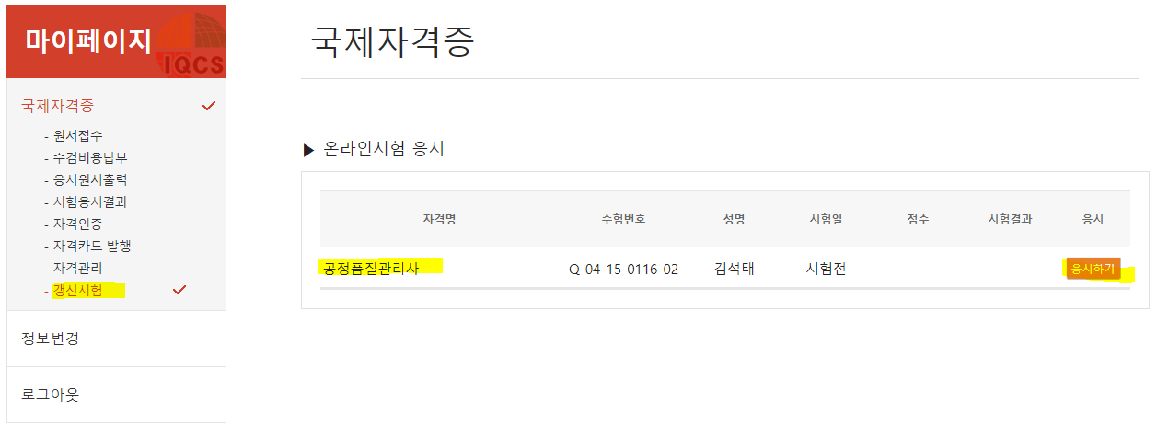
①
승인
②
홍길동
홈페이지 로그인 > 마이페이지 > 국제자격증 > 갱신시험
① 갱신시험 메뉴에서
② ▶온라인시험 응시의 “응시하기” 버튼을 클릭하여 온라인시험에 응시합니다.

Slide 7
①
승인
②
홍길동
홈페이지 로그인 > 마이페이지 > 국제자격증 > 갱신시험
① 갱신시험 메뉴에서
② ▶온라인시험 응시의 “응시하기” 버튼을 클릭하여 온라인시험에 응시합니다.
실기 실습을 요하는 자격의 경우
① 실기 실습 수행하는 장면 동영상 또는 사진을 제출.
② 상기 ①항의 영상 또는 사진을 제출하면 갱신시험을 면제하고 자격을 갱신하실 수 있습니다.

Slide 8
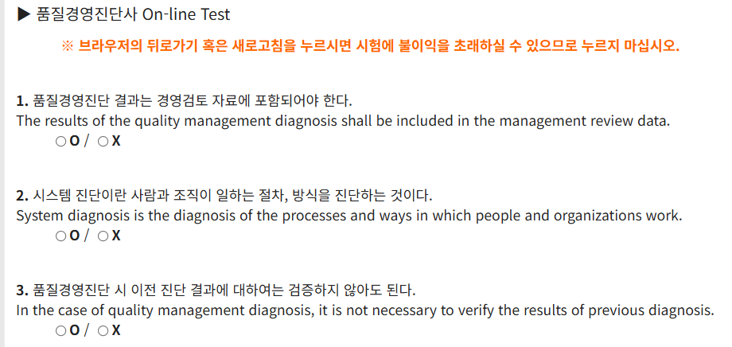

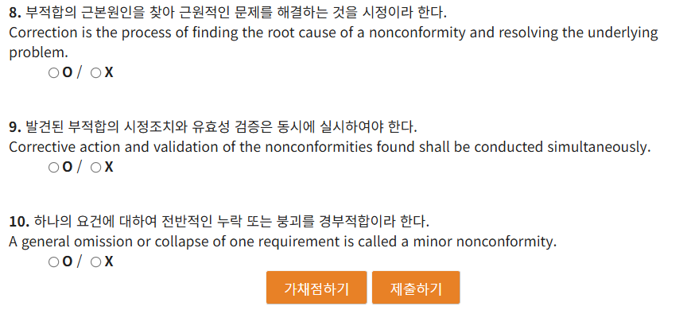
①
“응시하기”에 들어가면 우측상단에
① 시간이 표시됩니다. 응시도중 PC가 다운되어도
시간은 멈추지 않습니다. (제한시간內 종료해야 함)
② 시험문제의 문항 수는 자격별로 다릅니다
시험문제를 답안을 체크하고
하단의 “가채점”버튼을 클릭하여 점수를
확인합니다. (가채점 기회는 3번임)
③ 합격점수를 넘었다고 판단되면
“제출하기”버튼을 클릭하여 답안을 제출.
④ 답안이 제출되어 합격하시면
“시험에 합격하셨습니다.” 메시지가 팝업되고
“확인” 버튼을 클릭하시면 자격갱신절차가
완료됩니다.
IQCS 자격관리 담당자가 “자격증카드”를
등기우편으로 송부할 것입니다.
②
③
④

